Slide 1

LOGO
IP 위치 서비스
201795010 곽진우

Slide 2
IP 위치 서비스
목차
01
1. 구상도
02
2. 실패 원인
03
3. 위치 서비스
04
4. 마무리

Slide 3
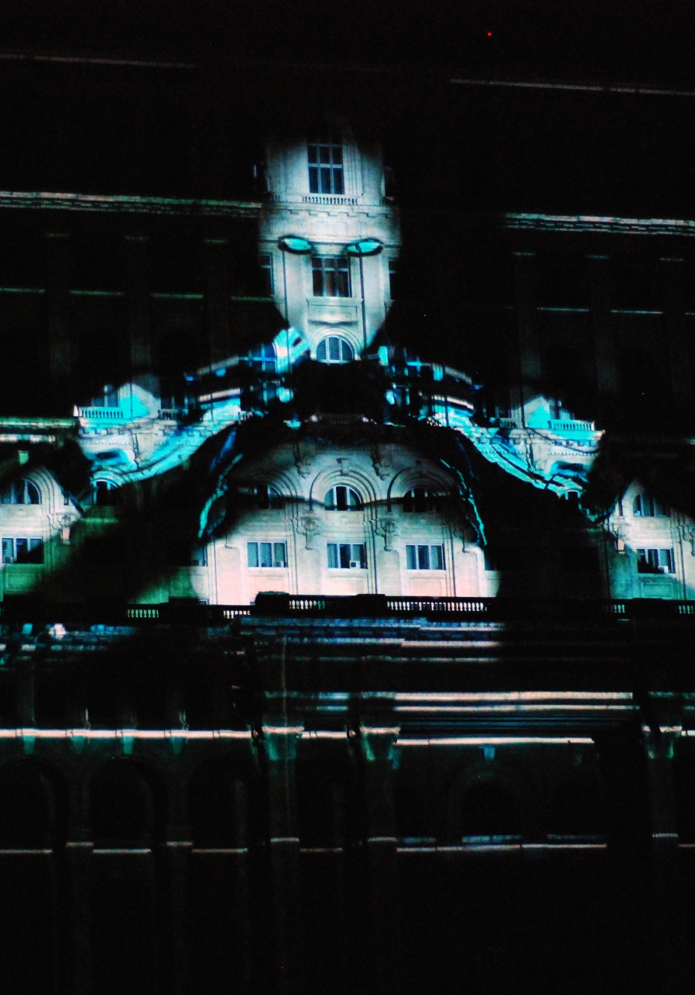
IP 역피싱 웹 페이지
각종 범죄로 위협하는 해커들을 역 추적

Slide 4
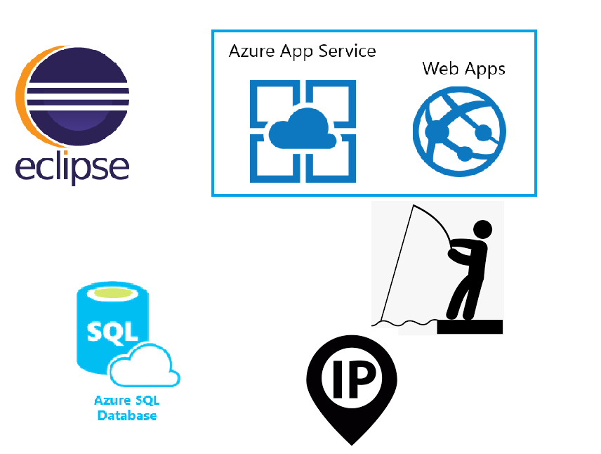


1. 구상도 - 피싱
배포
피싱
저장
그림을 다시 넣으려면 그림을 클릭 후delete키로 삭제하고 넣으시면 됩니다.
그림을 넣으시면 맨 앞장으로 생성됩니다.
마우스 오른쪽 클릭 후 맨 뒷장으로 보내기 기능을 사용하세요
상단 메뉴바에 ‘애니메이션’ → ‘애니메이션 창 ‘ 메뉴에서 에니메이션을 없앨 수 있습니다.
그래도 없어지지 않는 애니메이션은 ‘보기‘→ ‘슬라이드 마스터＇메뉴에 들어가서 삭제하셔야 합니다.

Slide 5

1. 구상도 - 추적
데이터
API
추적
그림을 다시 넣으려면 그림을 클릭 후delete키로 삭제하고 넣으시면 됩니다.
그림을 넣으시면 맨 앞장으로 생성됩니다.
마우스 오른쪽 클릭 후 맨 뒷장으로 보내기 기능을 사용하세요
상단 메뉴바에 ‘애니메이션’ → ‘애니메이션 창 ‘ 메뉴에서 에니메이션을 없앨 수 있습니다.
그래도 없어지지 않는 애니메이션은 ‘보기‘→ ‘슬라이드 마스터＇메뉴에 들어가서 삭제하셔야 합니다.

Slide 6




2. 실패 원인
SQL database 과 Web Apps 연동

Slide 7
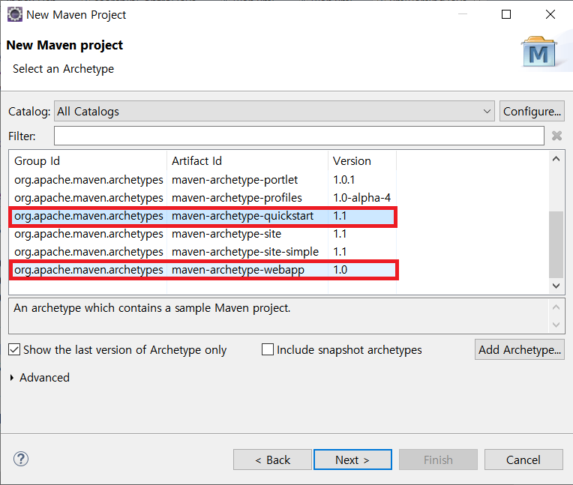
2. 실패 원인

Slide 8
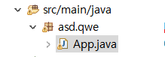
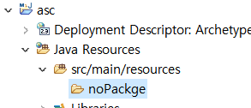
2. 실패 원인
Maven으로 Wep App 배포 시 Java 파일이 실행 불가!

Slide 9
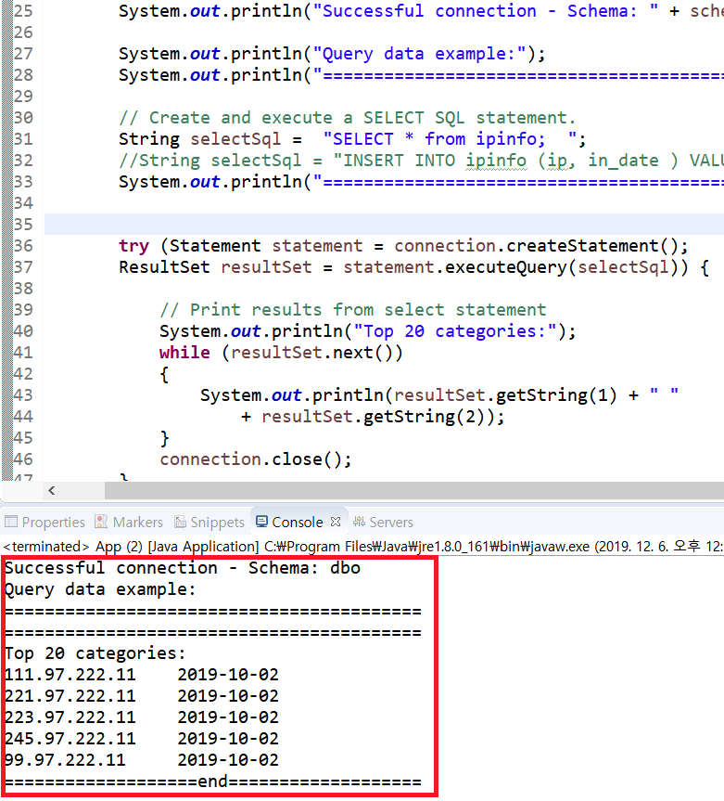
2. 실패 원인

Slide 10
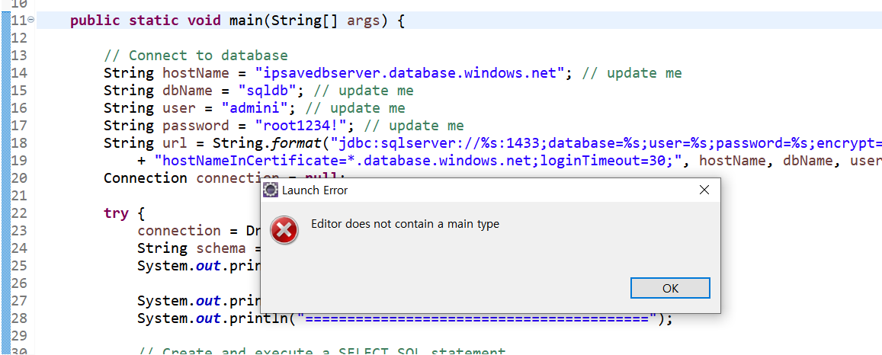
2. 실패 원인

Slide 11

3. 위치 서비스
Kakao map Open API
Whois Open API

Slide 12
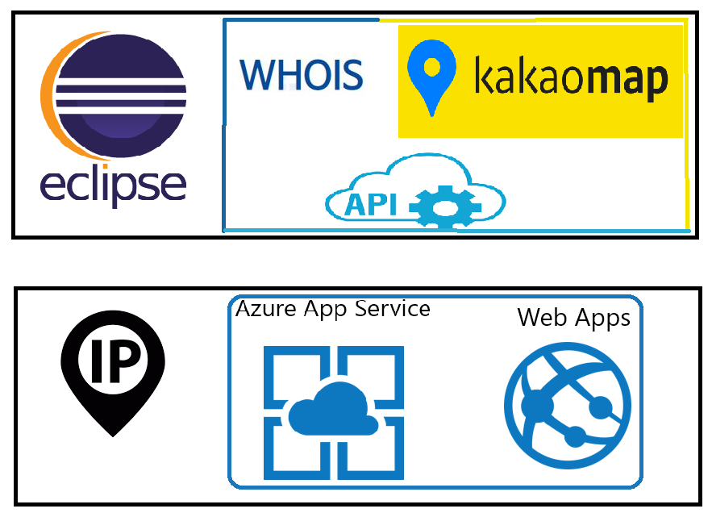
3. 위치 서비스 - 구상도

Slide 13
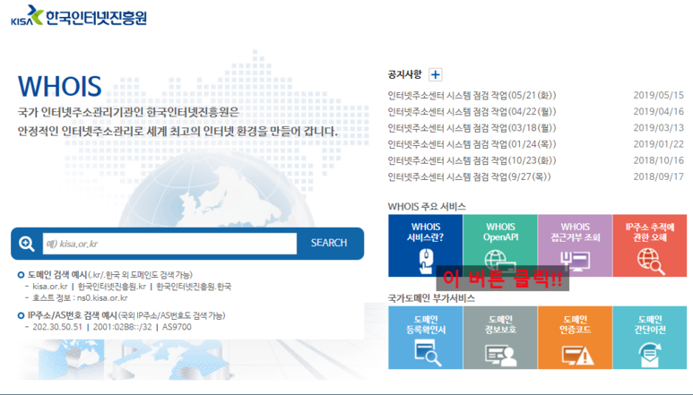
3. 위치 서비스 – whois API

Slide 14
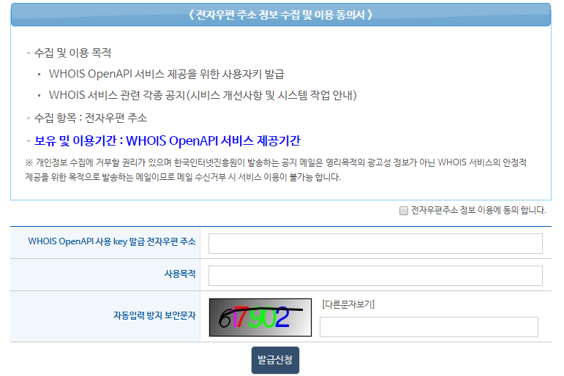
3. 위치 서비스 – whois API

Slide 15
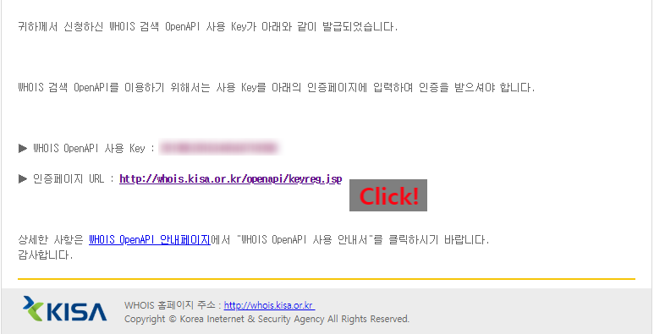
3. 위치 서비스 – whois API

Slide 16
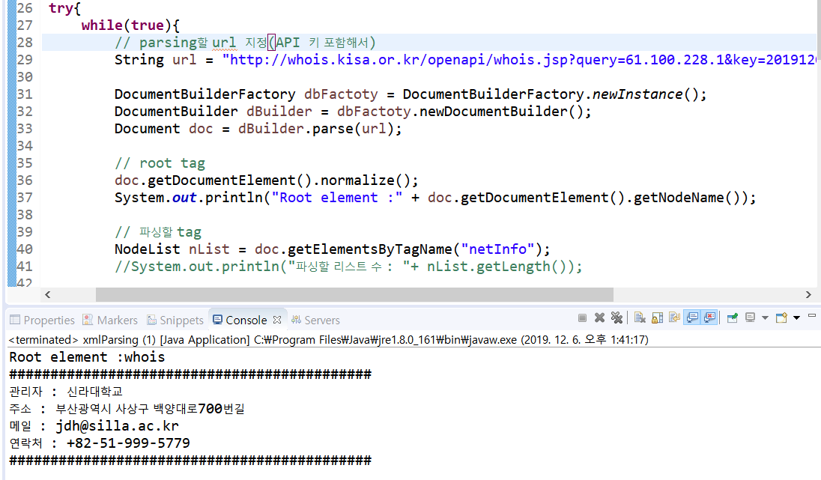
3. 위치 서비스 – whois API

Slide 17
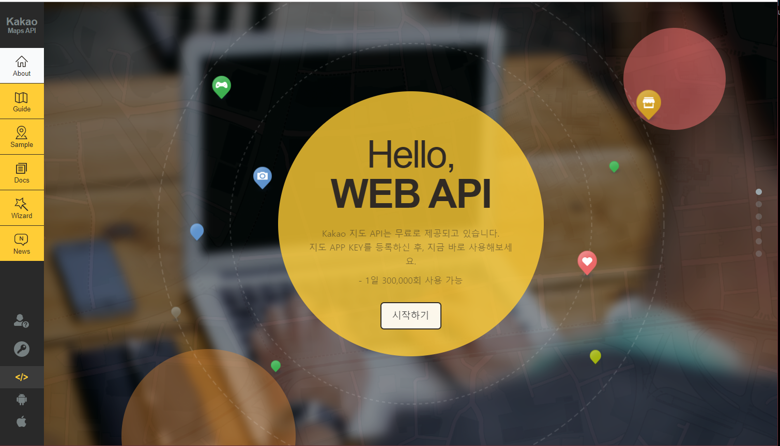
3. 위치 서비스 – Kakao Map API
http://apis.map.kakao.com/web/

Slide 18
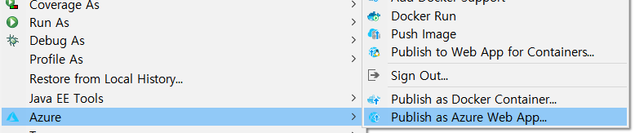
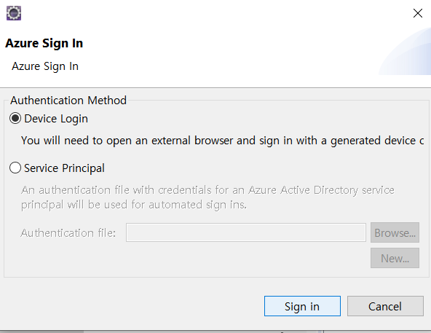
3. 위치 서비스 – Azure Web App 배포

Slide 19
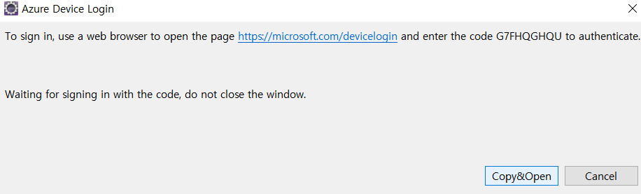
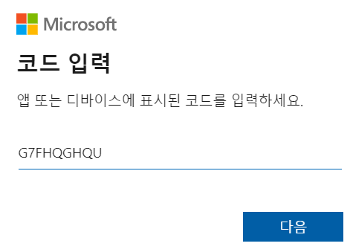
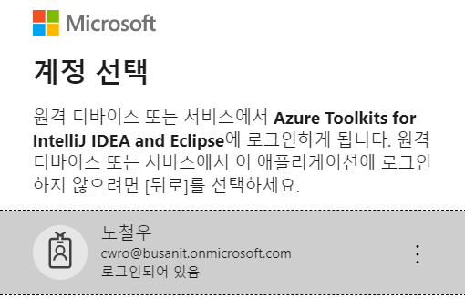
3. 위치 서비스 – Azure Web App 배포

Slide 20
3. 위치 서비스 – Azure Web App 배포

Slide 21
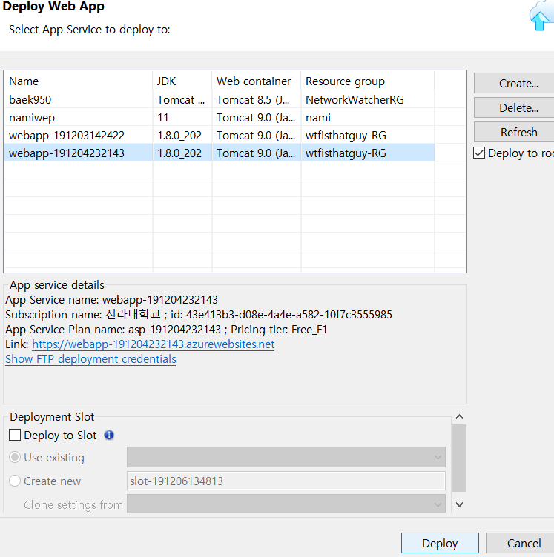
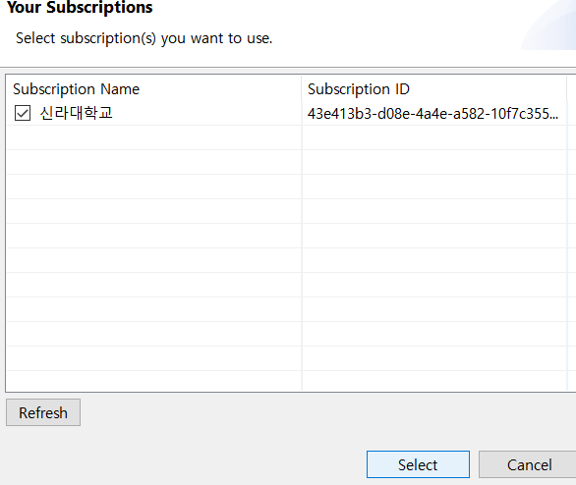
3. 위치 서비스 – Azure Web App 배포

Slide 22
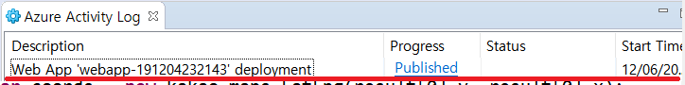
3. 위치 서비스 – Azure Web App 배포
배포 완료

Slide 23
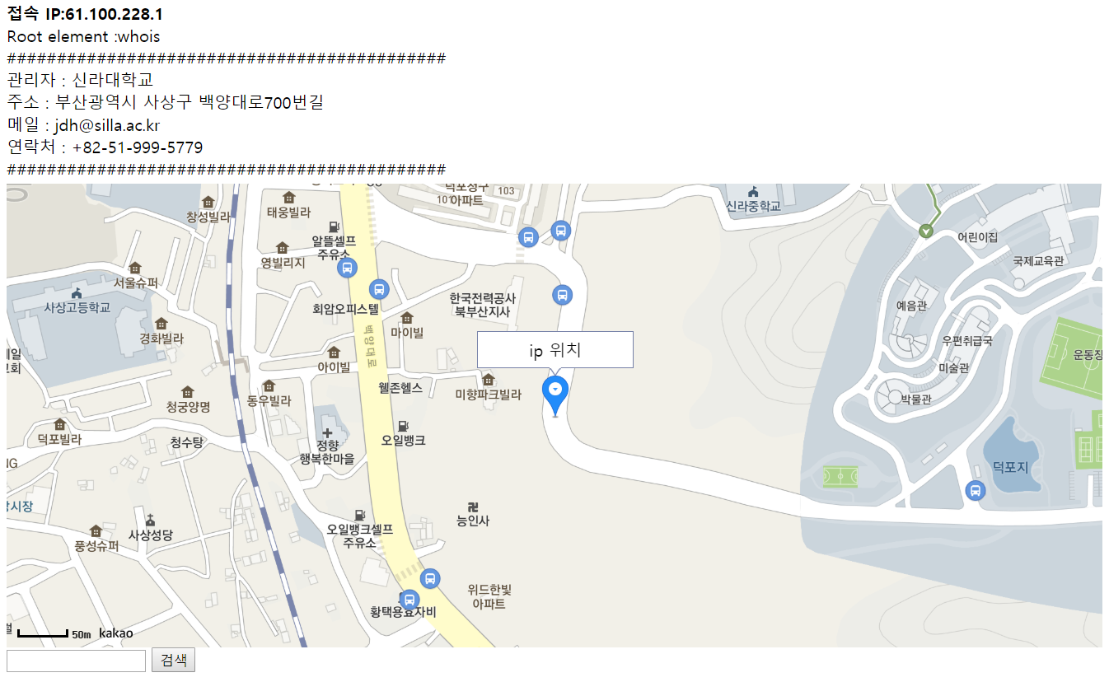
3. 위치 서비스 – Azure

Slide 24
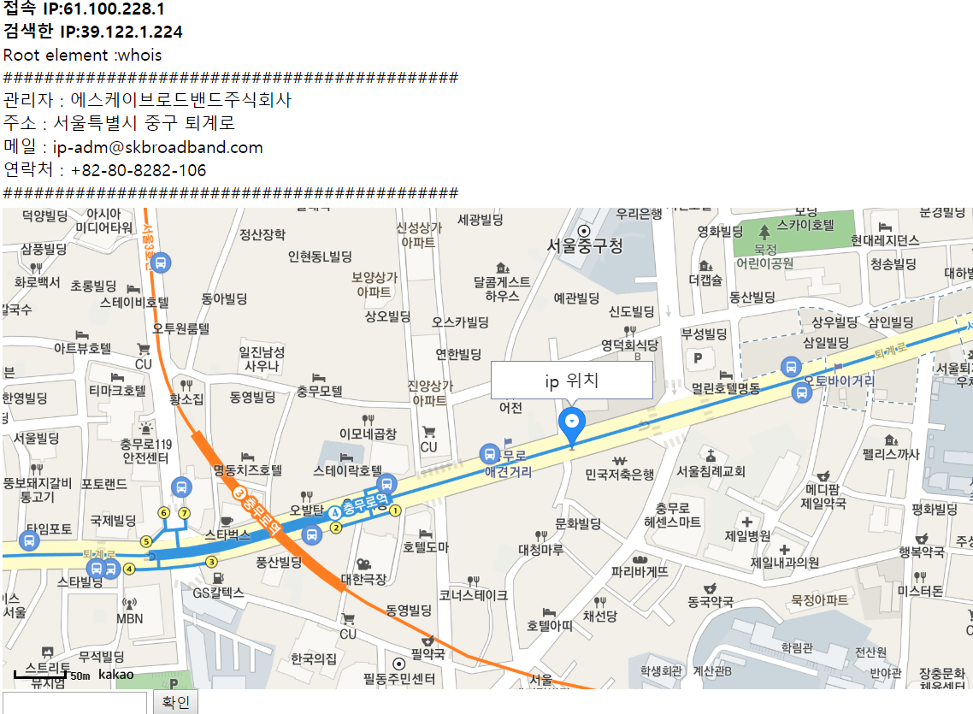
3. 위치 서비스 – Azure

Slide 25

3. 위치 서비스 – 사이트
https://webapp-191204232143.azurewebsites.net/
I’ve made the topic presentation effective.
Includes simple animations to help you present your topic effectively.

Slide 26
3. 위치 서비스 – Github
https://github.com/McLaJin/ihackyou/blob/master/test03.war
I’ve made the topic presentation effective.
Includes simple animations to help you present your topic effectively.

Slide 27


마무리
Microsoft Azure
Free F1
Kakao Map
Whois
Wep App

Slide 28

THANK FOR WATCHING
@site address
@site address
@site address

